Slide 1
缴存单位预约办理 年度调整操作指引 （请使用幻灯片放映方式浏览）

Slide 2
第一步：表格填写 《住房公积金年度缴存调整批处理文件》

Slide 3
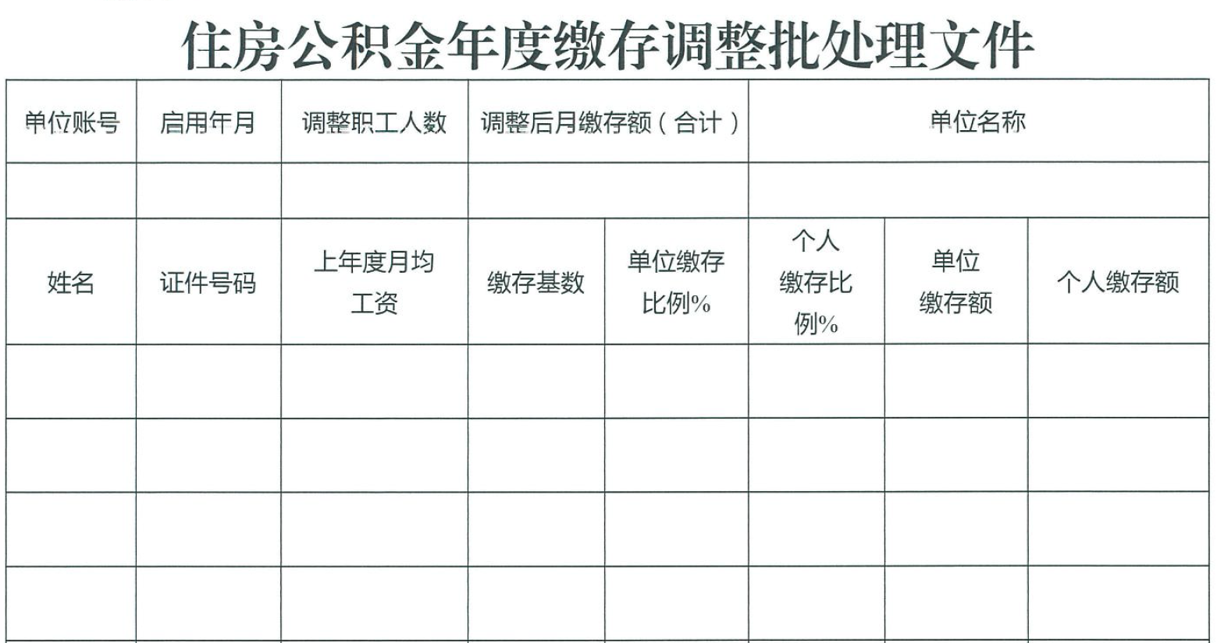
调整后所有职工的月缴存金额合计
（即表格中的“单位缴存额”和“个人缴存额”合计
注意：
电子表格格式已设定好，填写时请不要改动单元格格式！
表格内请勿保留函数公式！
填写公积金系统登记的单位账号
单位目前在缴职工人数
填写单位末次汇缴年月的次月，填写格式：YYYYMM（如：单位末次汇缴年月202007，启用年月则填写202008）
填写公积金系统登记的单位名称
填写“姓名”项时，请依照职工的缴存信息保持两者间的一一对应关系
填写职工在公积金系统登记的证件号码，并非公积金账号
“单位缴存比例”需在调整年度范围内，取整数，无%号
“单位缴存额”和“个人缴存额”两项以元为单位（无需录入“元”），四舍五入取整数。
建议使用函数计算：=ROUND(缴存基数*缴存比例/100,0）
“上年度月均工资”、“缴存基数”两项以“元”为单位（无需填写“元”字样），可保留两位小数。
缴存基数需在调整年度范围内
“个人缴存比例”不低于“单位缴存比例”，且需在调整年度范围内，取整数，无需录入“%”号

Slide 4
第二步：年度调整预约 表格填写完整后，未持有数字证书的单位经办人可登录中心网站、中心微信公众号、手机APP预约到前台办理

Slide 5
中心网站年度调整预约流程

Slide 6
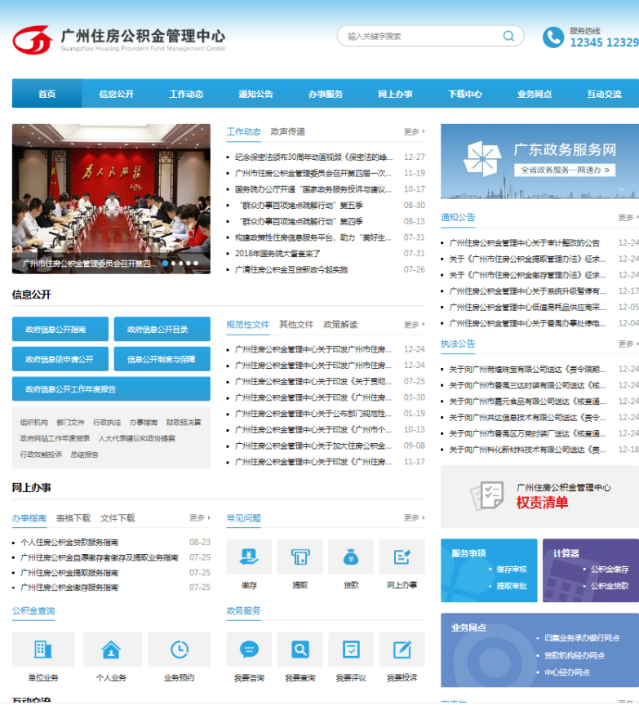
进入住房公积金官方网站后，选择“业务预约”

Slide 7
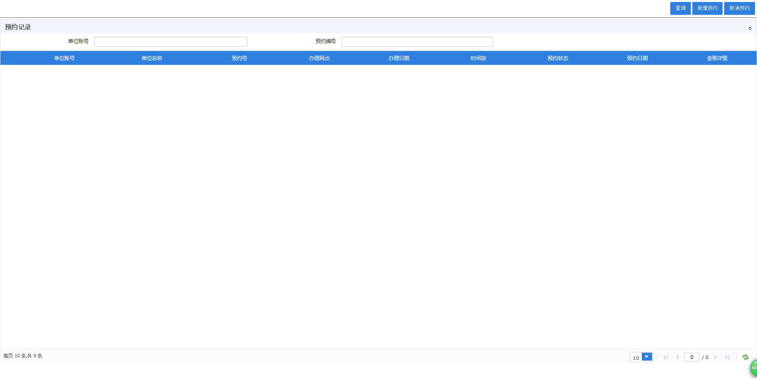
进入单位业务预约查询界面后，点击“新增预约”

Slide 8
预约信息录入完成后点击提交按钮，界面提示操作成功，则该预约办理完成。
填写公积金系统登记的单位账号
办理网点选择“银行网点”
具体业务中选择“年度调整”
选择需前往办理年度调整的银行所在区域
选择具体办理的银行网点
选择办理日期
选择办理时段
录入接收短信验证码的手机号码
点击“获取验证码”，手机获取验证码后录入

Slide 9
中心微信公众号、手机APP年度调整预约流程

Slide 10
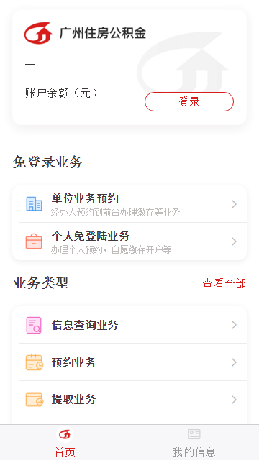
在官方微信公众号、手机APP首页选择“单位业务预约”

Slide 11
进入单位业务预约界面后选择“业务预约”

Slide 12
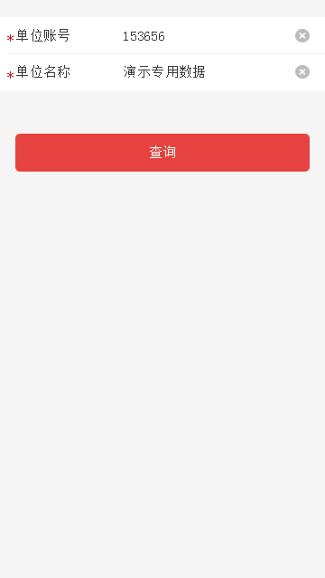
进入单位业务预约界面后录入预约的单位账号和单位名称，并点击查询

Slide 13
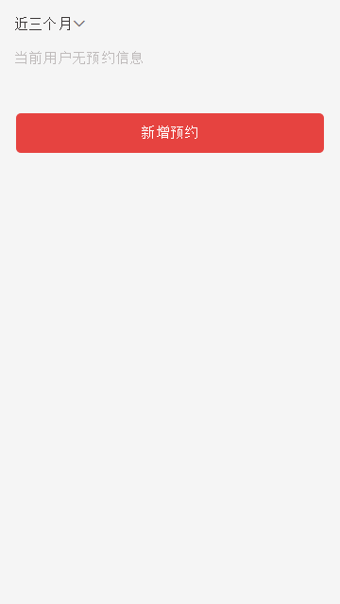
在该界面中点击“新增预约”按钮进入预约录入界面

Slide 14
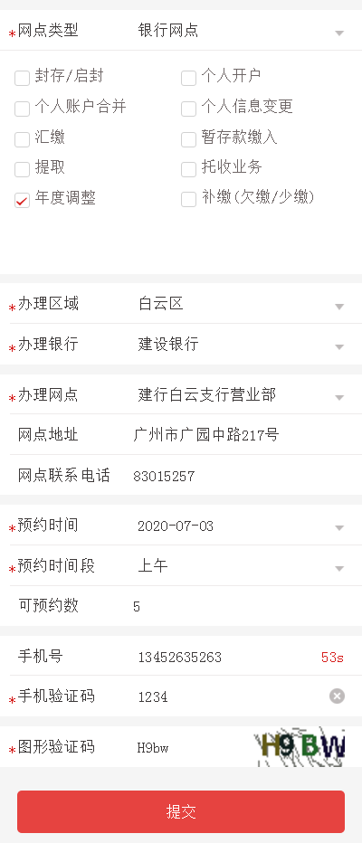
网点类型选择“银行网点”
业务勾选“年度调整”
选择需前往办理年度调整的银行所在区域
选择具体办理的银行网点
选择办理日期和时段
录入接收短信验证码的手机号码、手机验证码和图像验证码
预约信息录入完成后点击提交按钮，界面提示操作成功，则该预约办理完成。

Slide 15
注意事项：
（一）缴存单位应当在2020年7月1日至11月31日期间办理年度调整手续，在此期间未完成年度调整的，应当继续按上一缴存年度的缴存基数和缴存比例按时逐月缴存住房公积金，视作连续缴存；若因单位未连续缴存而影响职工申请住房公积金贷款的，由单位承担责任。
（二）2020年12月1日（含）后，仍未办理年度调整的单位，只有在完成年度调整后，才能按照申报的缴存基数和缴存比例汇缴、补缴新一缴存年度的住房公积金；单位完成年度调整手续后，应对未调整的已缴月份进行补缴或退缴，以确保在2020-2021缴存年度内职工的月缴存额保持一致。
（三）在2020年7月1日至11月30日期间，我中心广铁分中心及各办事处、管理部不受理年度缴存调整业务（纠错二次调整除外），请缴存单位进行网上预约后前往住房公积金归集业务承办银行网点办理，或网上自主办理。
（四）单位经办人将填妥的《住房公积金年度缴存调整批处理文件》打印一份并加盖单位公章，并提供电子文档，到已预约的归集业务承办银行网点办理年度调整手续。

